Slide 1
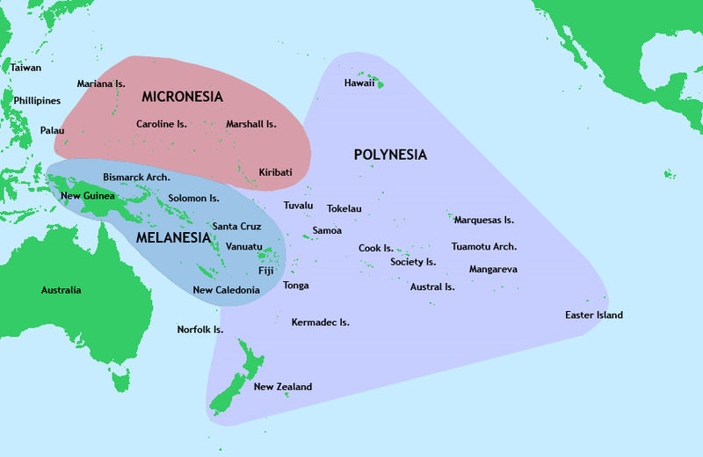
TEST
OCEÁNIE

Slide 2
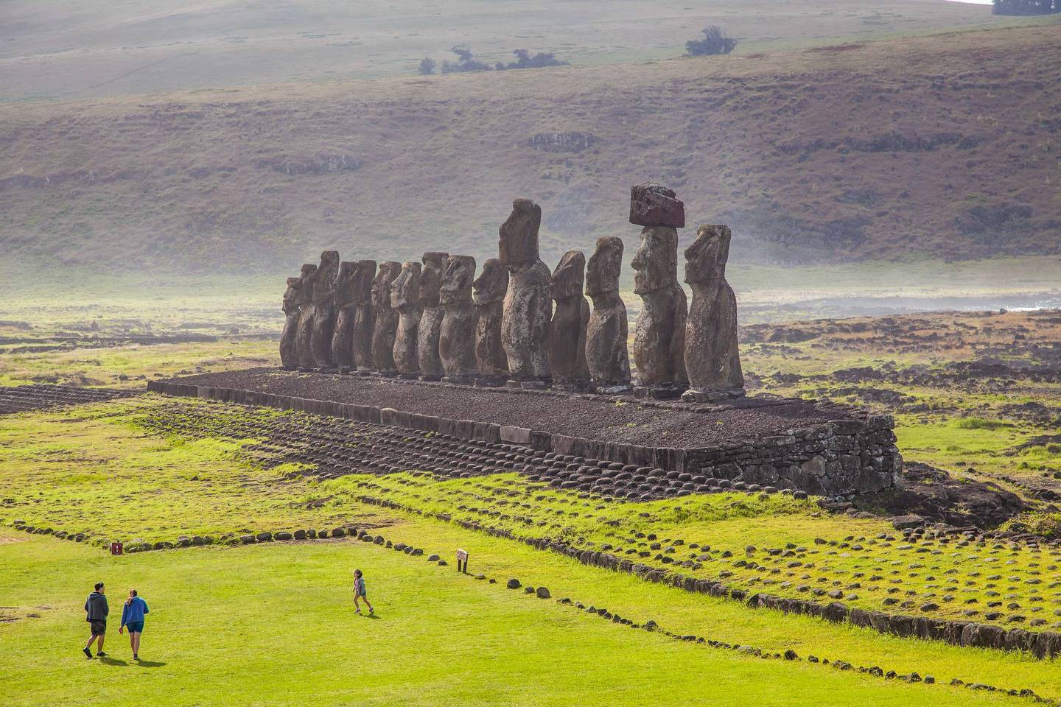
Ostrov, na kterém se nachází obří sochy náčelníků se jmenuje…
Vánoční
Velikonoční

Slide 3
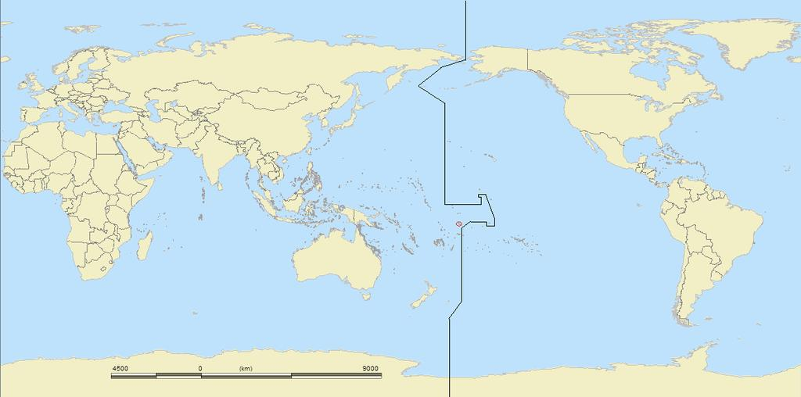
Mezinárodní datová hranice …
rozděluje Samou a Americkou Samou
rozděluje Havajské ostrovy
rozděluje Nový Zéland

Slide 4
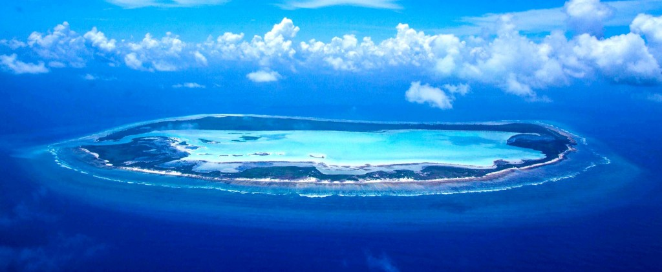
Atol je …
Kruhový ostrov vytvořený na korálovém útesu
Kruhový ostrov vytvořený sopkou

Slide 5
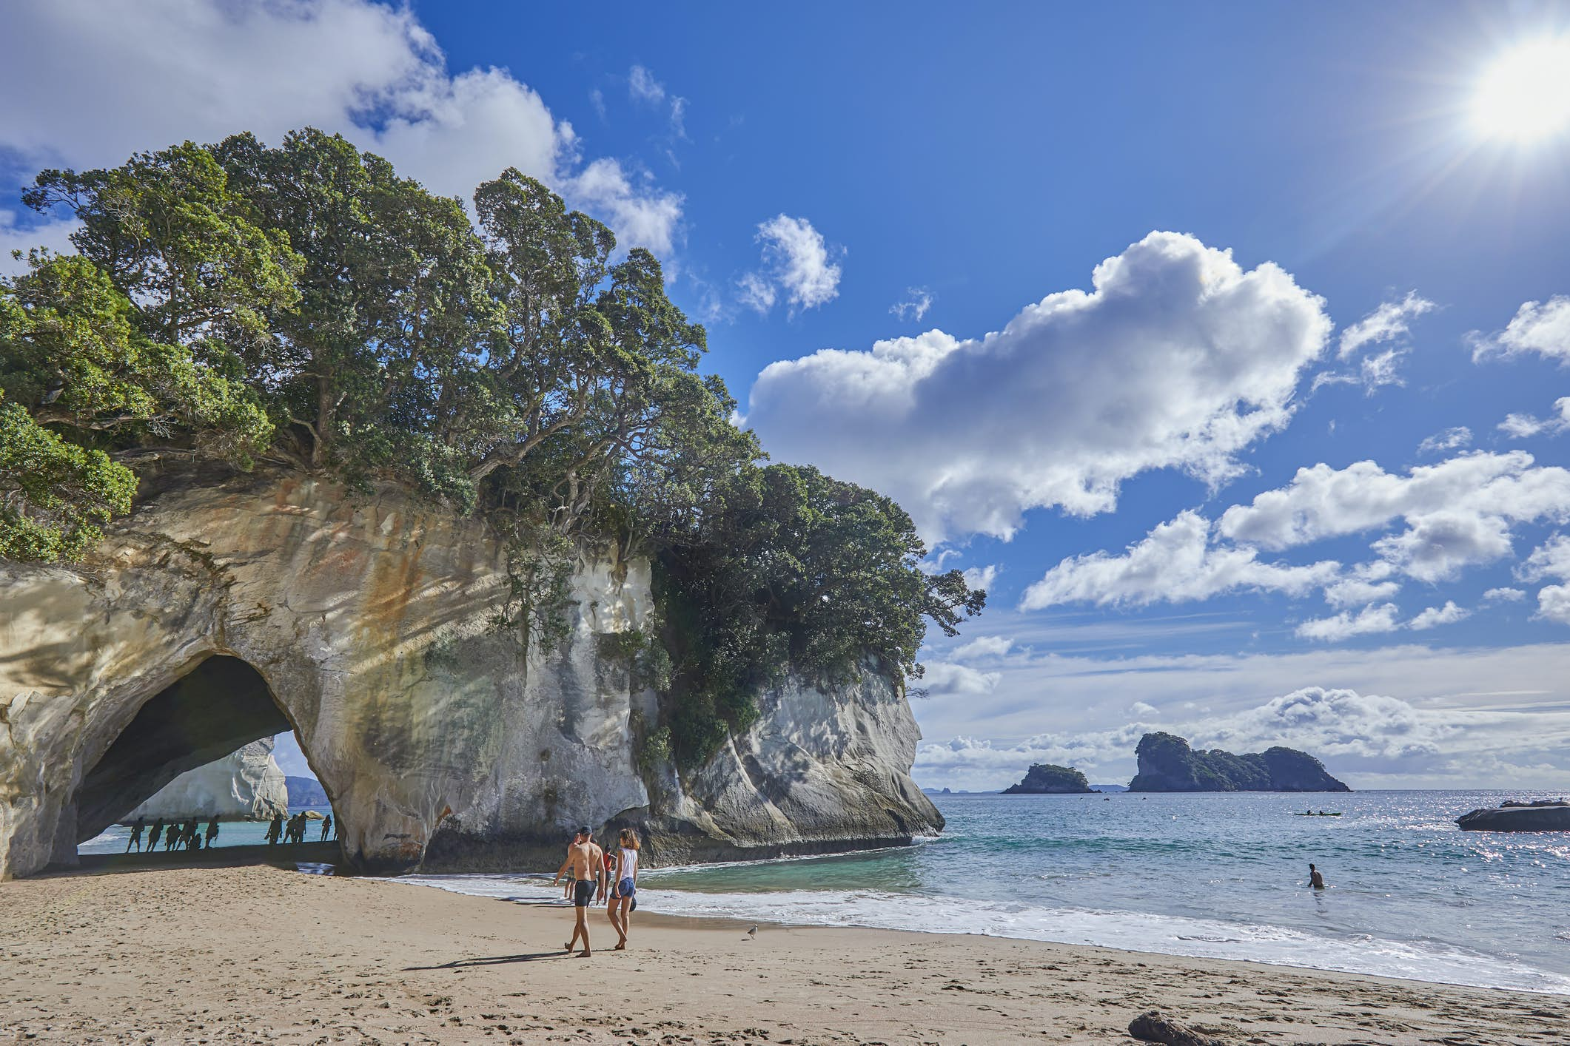
Který z těchto ostrovů je blíž k Antarktidě?
Tasmánie
jižní ostrov Nového Zélandu

Slide 6
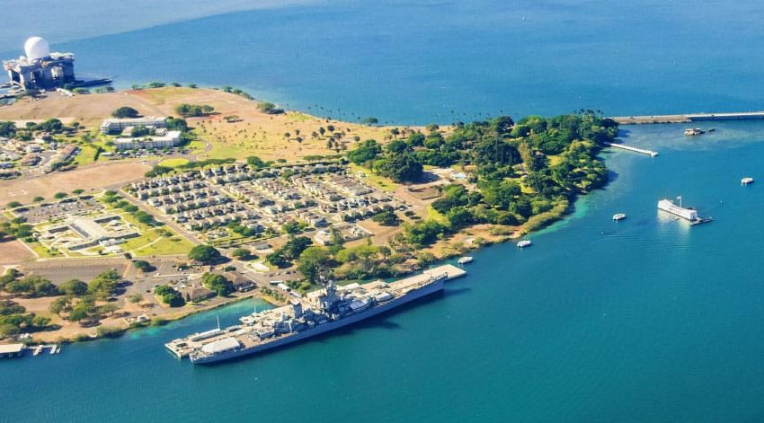
Pearl Harbour je …
Americký křižník z 2. světové války, který jako jediný „přežil“ válku s Japonci
Atol, na kterém USA provedlo první zkoušku jaderné bomby
Zátoka na Havajských ostrovech, kde Japonsko napadlo vojenskou základnu USA

Slide 7
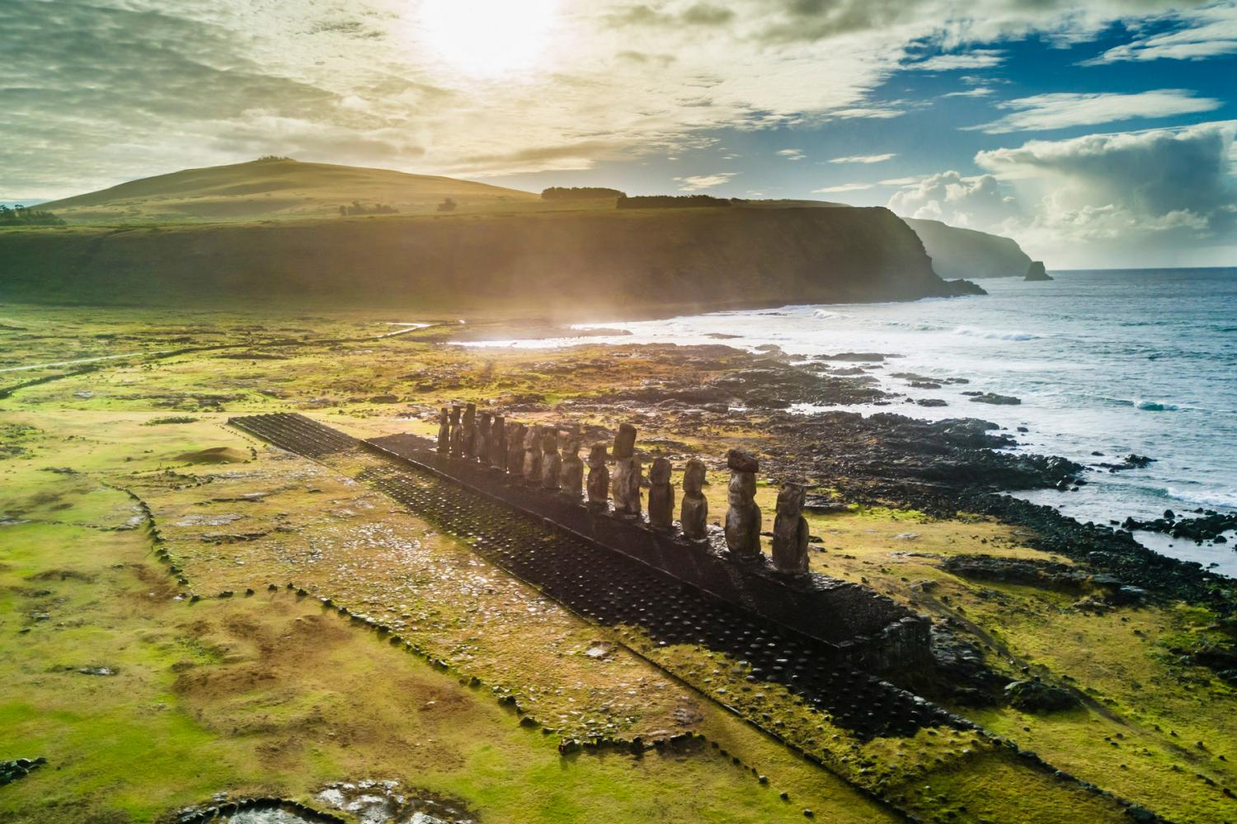
Velikonoční ostrov se jmenuje podle toho, že…
vyhlásil nezávislost na Velikonoce
tam žije unikátní druh nelétavých ptáků, kteří kladou barevně vzorovaná vejce
ho objevili Evropané na velikonoční svátky

Slide 8
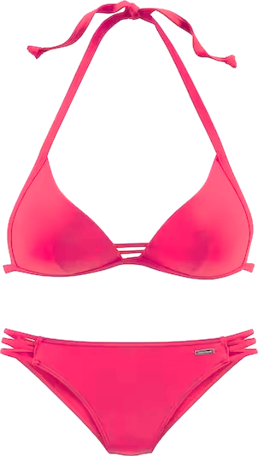
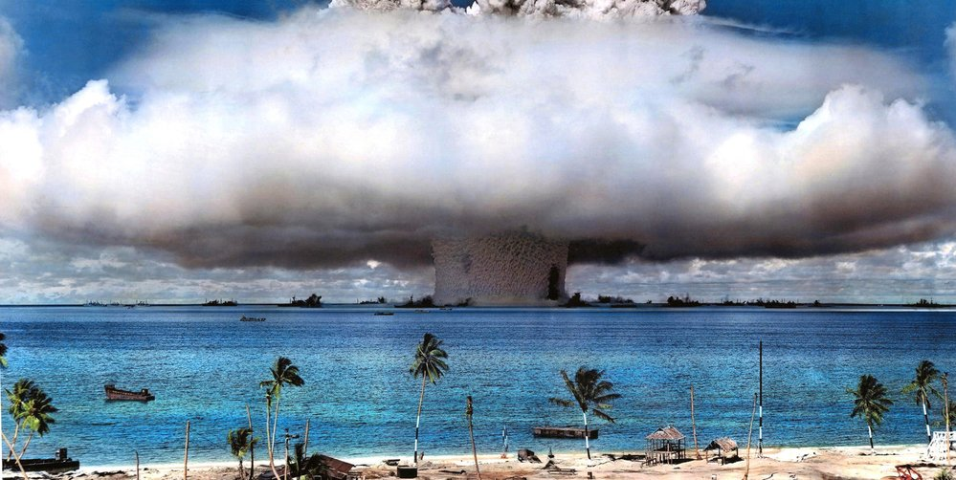
Atol Bikini se proslavil…
jako jaderná střelnice USA
natáčením reklamy na první dvoudílné plavky na světě

Slide 9
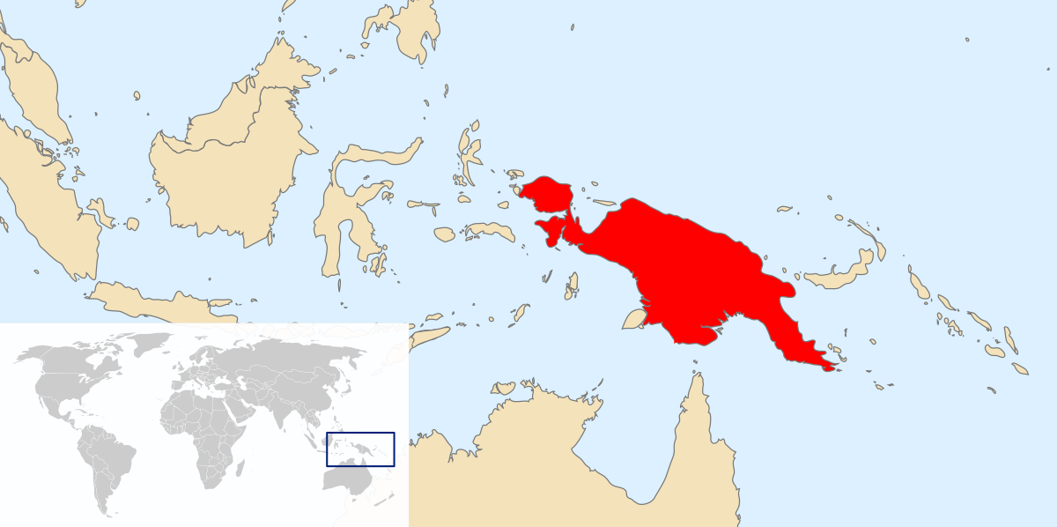
Stát Papua se nachází na …
západní polovině ostrova Nová Guinea
východní polovině ostrova Nová Guinea

Slide 10
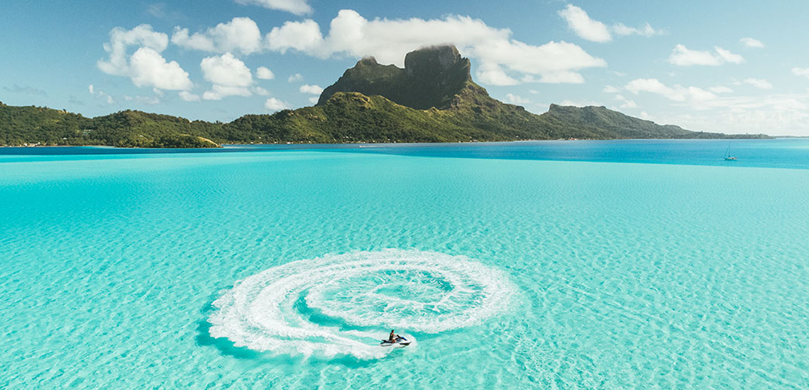
Tahiti je největším ostrovem…
Havajských ostrovů
Francouzské Polynésie
Šalamounových ostrovů
Marshallových ostrovů

Slide 11
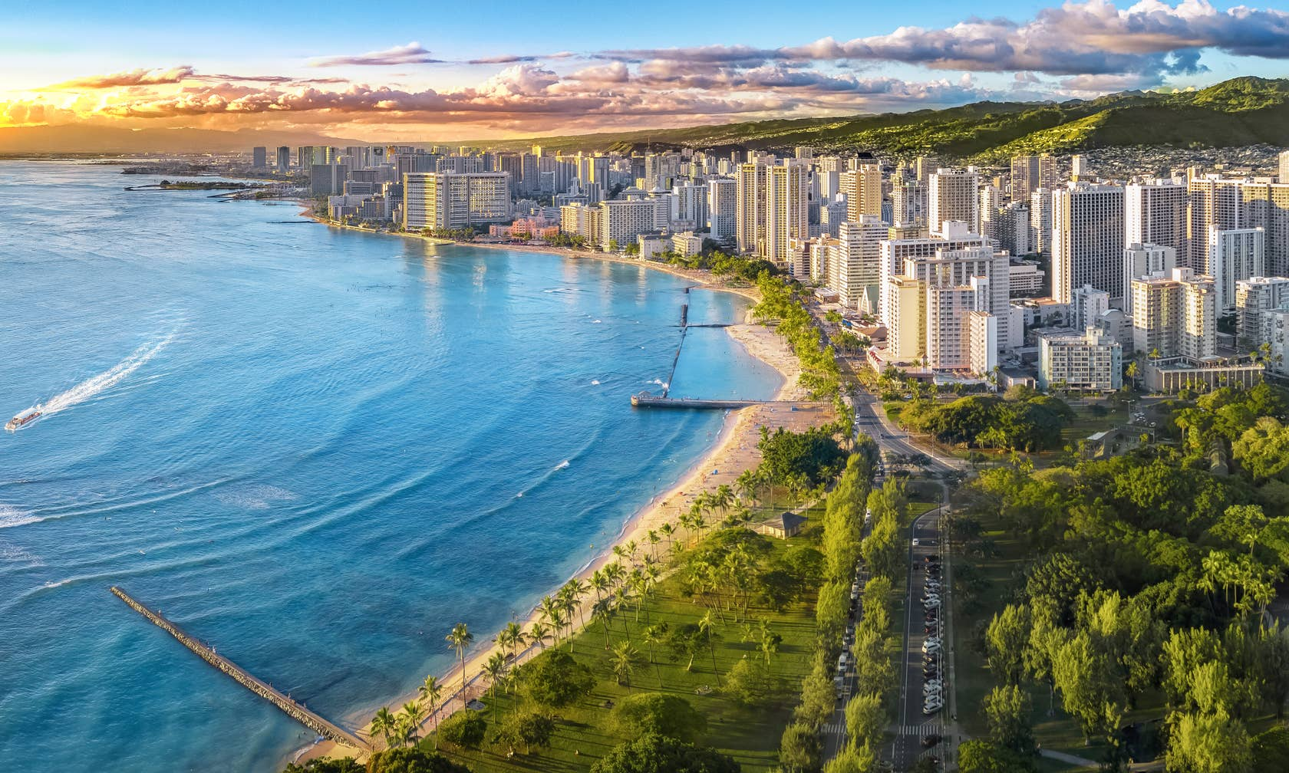
Hlavní město Havaje je …
Honolulu
Waikiki
Honiara

Slide 12
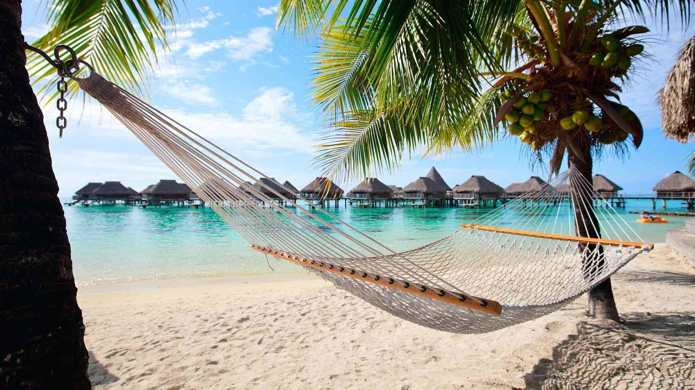
Nejčastější plodinou pěstovanou v Oceánii je …
Palma datlová
Palma olejná
Palma kokosová

Slide 13
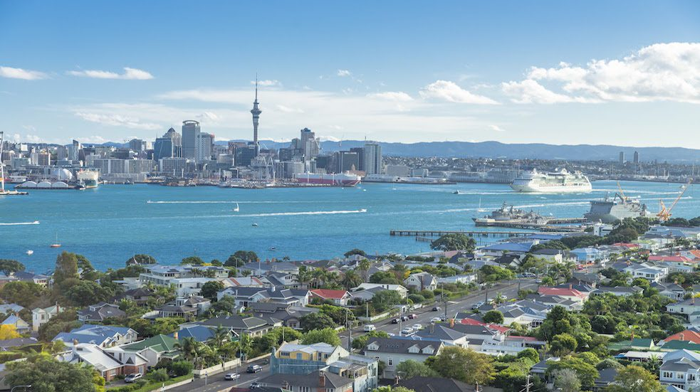
Auckland je největší město …
jižní Austrálie
jižního ostrova Nového Zélandu

Slide 14
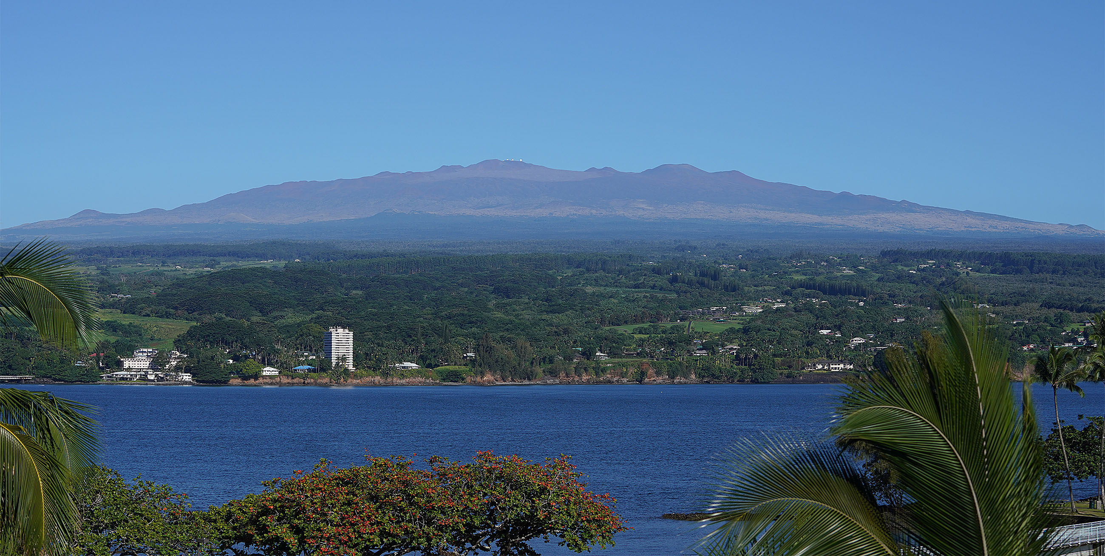
Sopky Mauna Loa a Mauna Kea se nacházejí…
Na Havajských ostrovech
Na Novém Zélandu
Na Nové Guinei

Slide 15
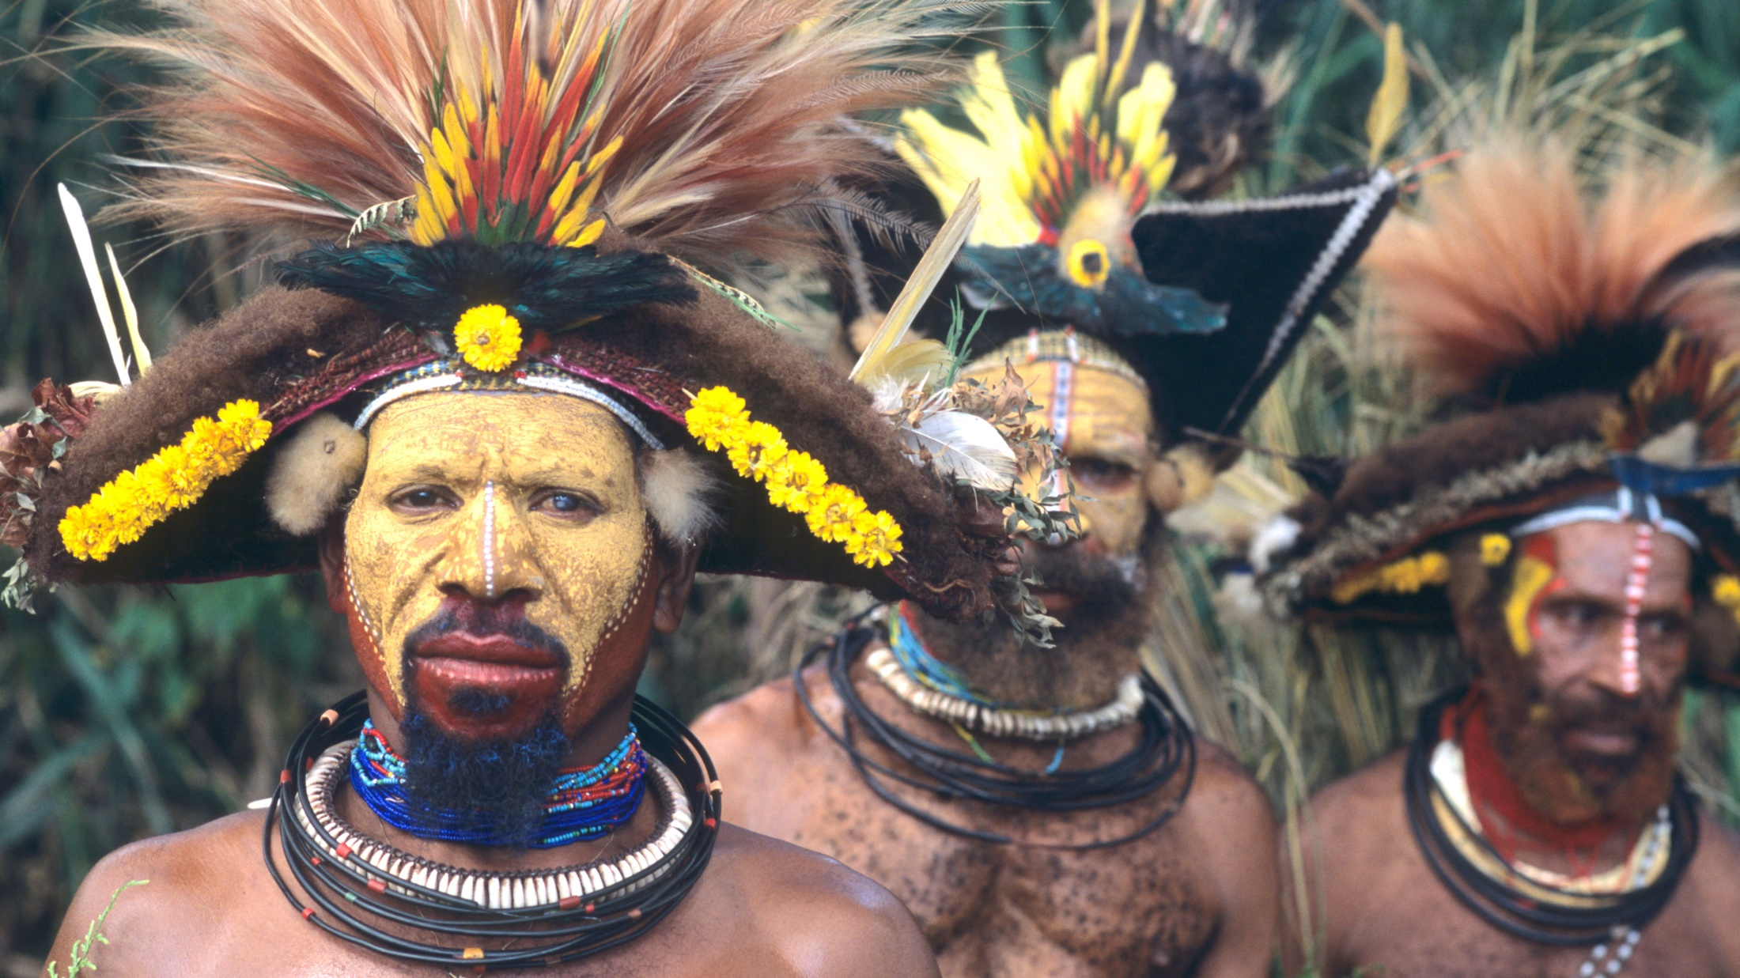
Který z těchto ostrovů se proslavil obrovskými zásobami zlata a lidojedy?
Nová Kaledonie
Nová Guinea
Fidži
Šalamounovy ostrovy

